Slide 1
кампания
16 СВЕТОВНИ ДНИ
25.11.2020 г. – 10.12.2020 г.
СРЕЩУ НАСИЛИЕТО
НАД ЖЕНИ И МОМИЧЕТА
в партньорство с
ОБЩИНА РУСЕ

Slide 2
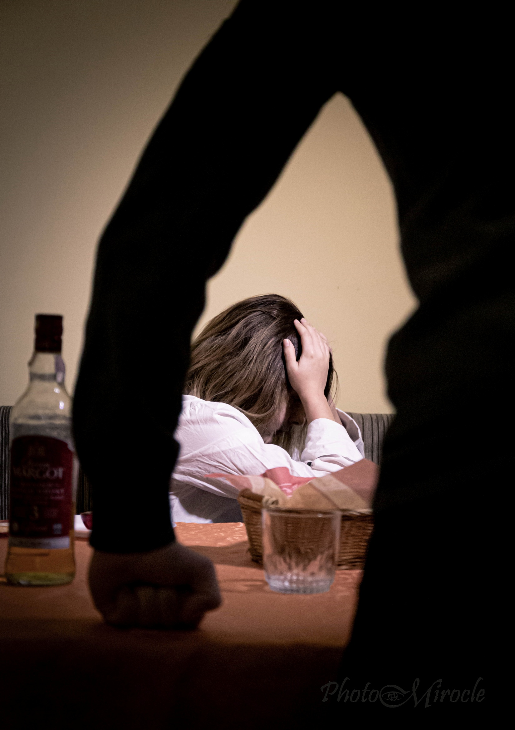
Кампания “16 СВЕТОВНИ ДНИ 25.11.2020 г. – 10.12.2020 г.”

Slide 3
Кампания “16 СВЕТОВНИ ДНИ 25.11.2020 г. – 10.12.2020 г.”

Slide 4
Кампания “16 СВЕТОВНИ ДНИ 25.11.2020 г. – 10.12.2020 г.”

Slide 5
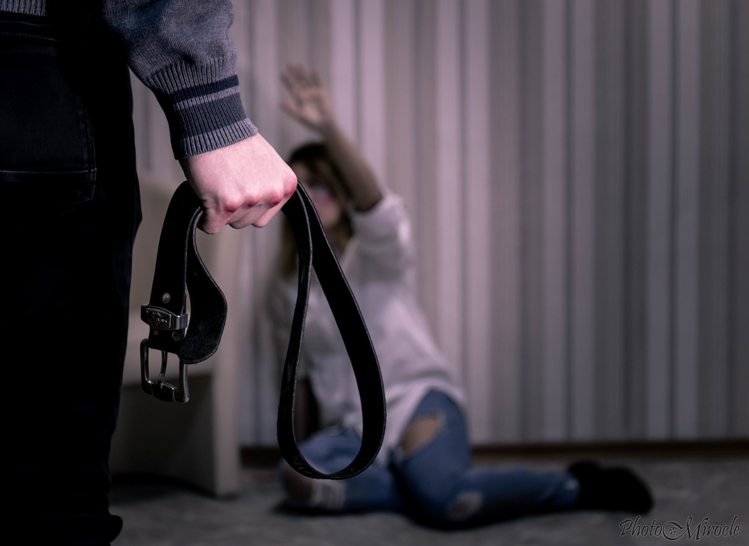
Кампания “16 СВЕТОВНИ ДНИ 25.11.2020 г. – 10.12.2020 г.”

Slide 6
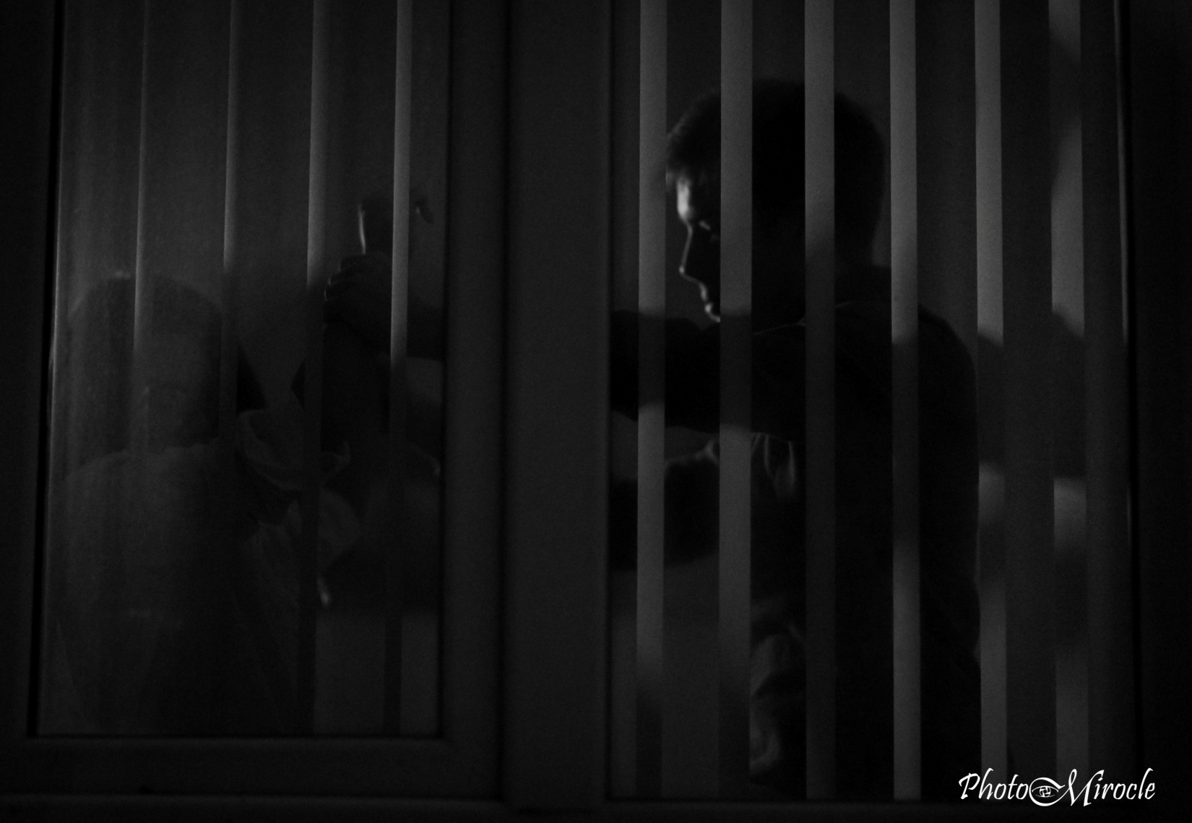
Кампания “16 СВЕТОВНИ ДНИ 25.11.2020 г. – 10.12.2020 г.”

Slide 7
Кампания “16 СВЕТОВНИ ДНИ 25.11.2020 г. – 10.12.2020 г.”

Slide 8
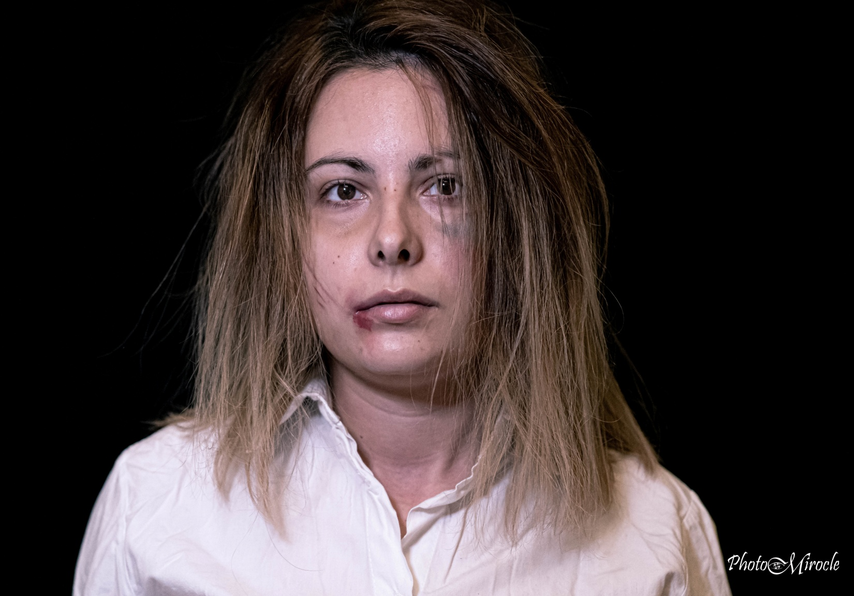
Кампания “16 СВЕТОВНИ ДНИ 25.11.2020 г. – 10.12.2020 г.”

Slide 9
Кампания “16 СВЕТОВНИ ДНИ 25.11.2020 г. – 10.12.2020 г.”

Slide 10
Кампания “16 СВЕТОВНИ ДНИ 25.11.2020 г. – 10.12.2020 г.”

